Slide 1
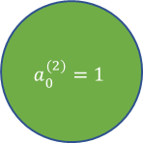
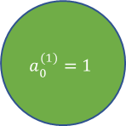
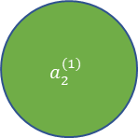


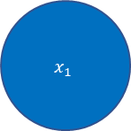
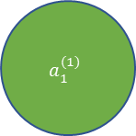
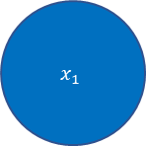



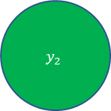




第1层（输入层）
第2层（ 隐藏层）
第3层（ 输出层）
$$a_{0}^{(1)}=1$$
$$a_{0}^{(2)}=1$$
样本输入值
样本输出值
$$x_{1}$$
$$a_{1}^{(1)}$$
$$z_{1}^{(2)}$$
$a_{1}^{(2)}=g(z_{1}^{(2)}$)
$$z_{1}^{(3)}$$
$a_{1}^{(3)}=g(z_{1}^{(3)}$)
$$y_{1}$$
$$x_{1}$$
$$a_{2}^{(1)}$$
$$z_{2}^{(2)}$$
$a_{2}^{(2)}=g(z_{2}^{(2)}$)
$$z_{2}^{(3)}$$
$a_{2}^{(3)}=g(z_{2}^{(3)}$)
$$y_{2}$$

Slide 2

$a_{1}^{(2)}=g(z_{1}^{(2)}$)
$$θ_{1,1}^{(2)}$$
$$z_{1}^{(3)}$$
$a_{1}^{(3)}=g(z_{1}^{(3)}$)
$$y_{1}$$

